Slide 1
Enfriadora ECOi-W R32
Introducción
Modelos : U-xxxCM, U-xxxCN ,U-xxxCO, U-xxxCQ, U-xxxCR, U-xxxCS

Slide 2
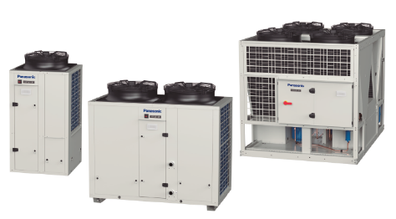


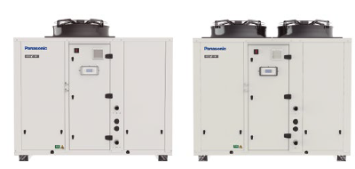
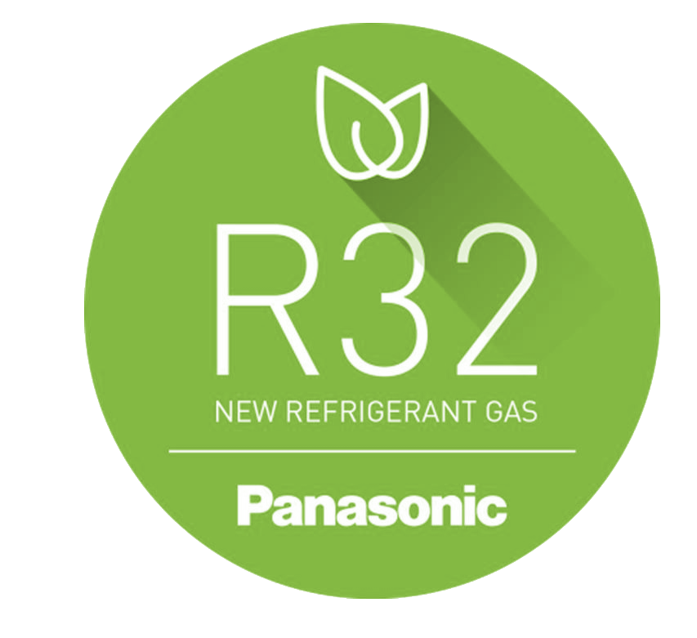
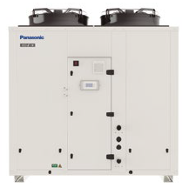
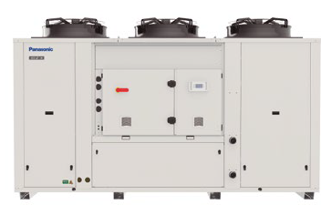

Bombas de calor aire-agua ECOi-W de R32
La gama ECOi-W R32 proporciona un alto rendimiento y la misma personalización que los modelos R410A.
NUEVA ECOi-W R32
ECOi-W R410A
50
Tamaño
170
20
Tamaño
210

Slide 3

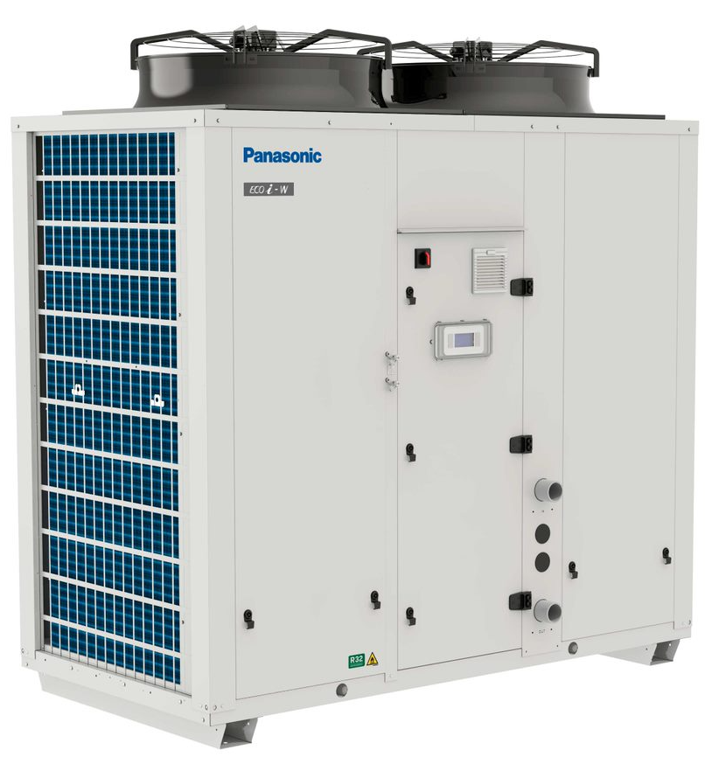
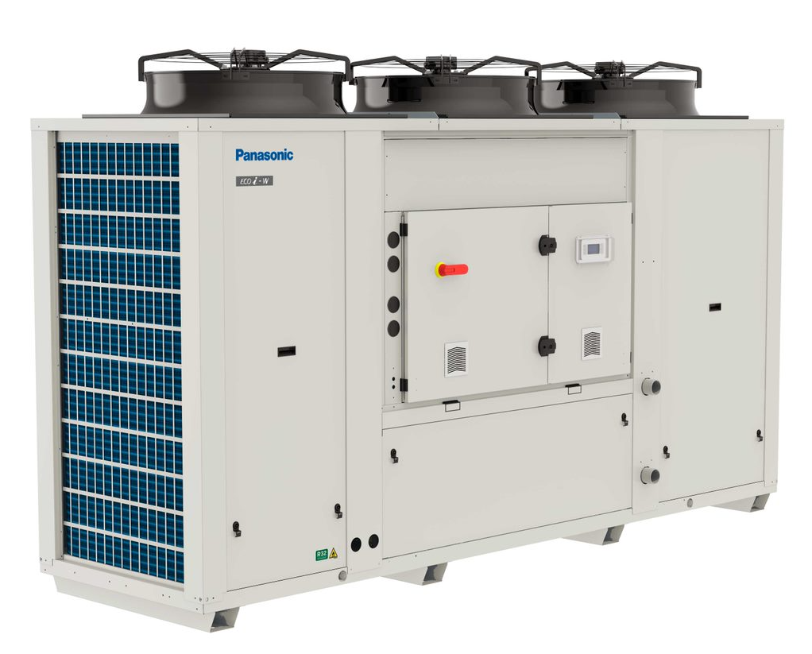
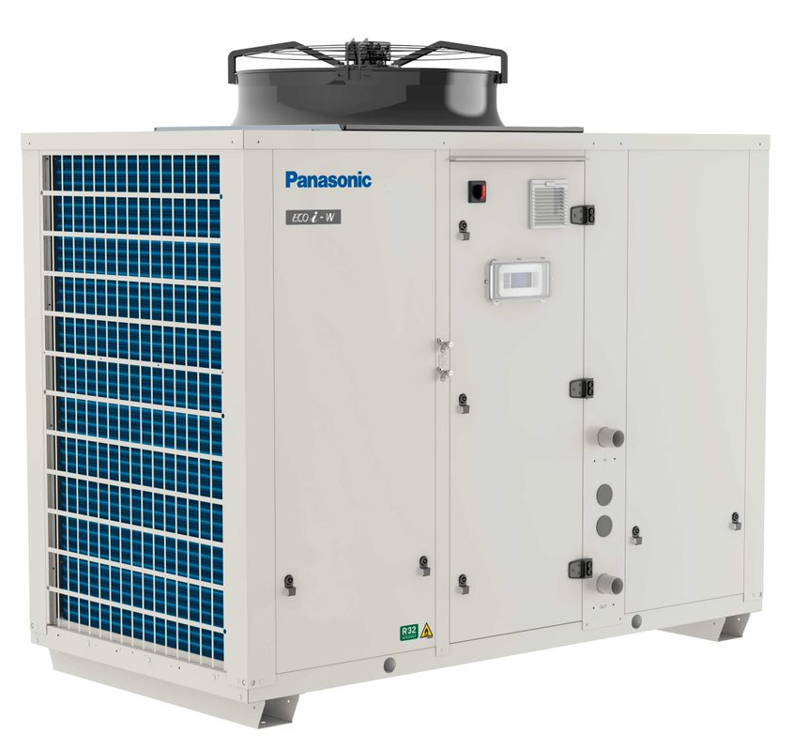
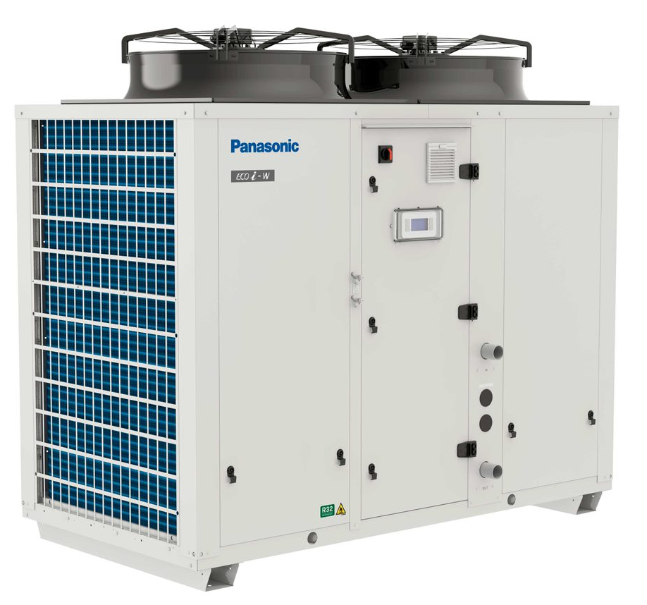
Bombas de calor aire-agua ECOi-W de R32
ECOi-W R32, la nueva gama de soluciones de enfriadoras sostenibles para adaptarse a una variedad de aplicaciones residenciales, comerciales e industriales a gran escala.
NUEVA ECOi-W R32
50 / 60
70 / 75
85 / 100 / 115
130 / 150 / 170
Nota: La certificación Eurovent está en proceso

Slide 4
Bombas de calor aire-agua ECOi-W de R32
 | Medida | 50 | 60 | 70 | 75 | 85 | 100 | 115 | 130 | 150 | 170
Equipos solo frío | Potencia Frío (kW)
Equipos reversibles | Potencia Frío (kW)
 | Potencia Calor (kW)
 | SEER | 4,36 | 4,32 | 4,54 | 4,47 | 4,48 | 4,35 | 4,34 | 4,33 | 4,61 | 4,62
 | SCOP | 3,63 | 3,52 | 3,55 | 3,57 | 3,57 | 3,63 | 3,60 | 3,73 | 3,65 | 3,60
156
176
121
135
75,3
84,2
102
52,6
60,4
70
156
176
121
135
75,3
84,2
102
49,9
60,4
70
158
182
105
123
137
61,5
71,7
80
86,2
53,5

Slide 5
Características destacables
ECOi-W R32 - Calidad, eficiencia y sostenibilidad.
Altos niveles de eficiencia
Alta Eficiencia Estacional (SEER/SCOP)
Compresores scroll y EEV equipados de serie
Opción de recuperación de calor parcial
Refrigerante
R32
Gracias a un GWP (Potencial de Calentamiento Global) de 675, este refrigerante es 3 veces menos contaminante que el R410A estándar.
Gran flexibilidad
Solo frío o reversible
Rango de potencia: 50 - 170 kW
Rango de funcionamiento:
-15 ºC (calefacción) a 48 ºC* (refrigeración)
Tª de impulsión hasta 55 ºC
ECOi-W Cloud
Alta
calidad
Diseño mejorado de la batería para reducción del desescarche
Diseño optimizado para servicio y mantenimiento
Huella compacta
100% probado en fábrica
*47 °C (modelos 150 - 170).

Slide 6
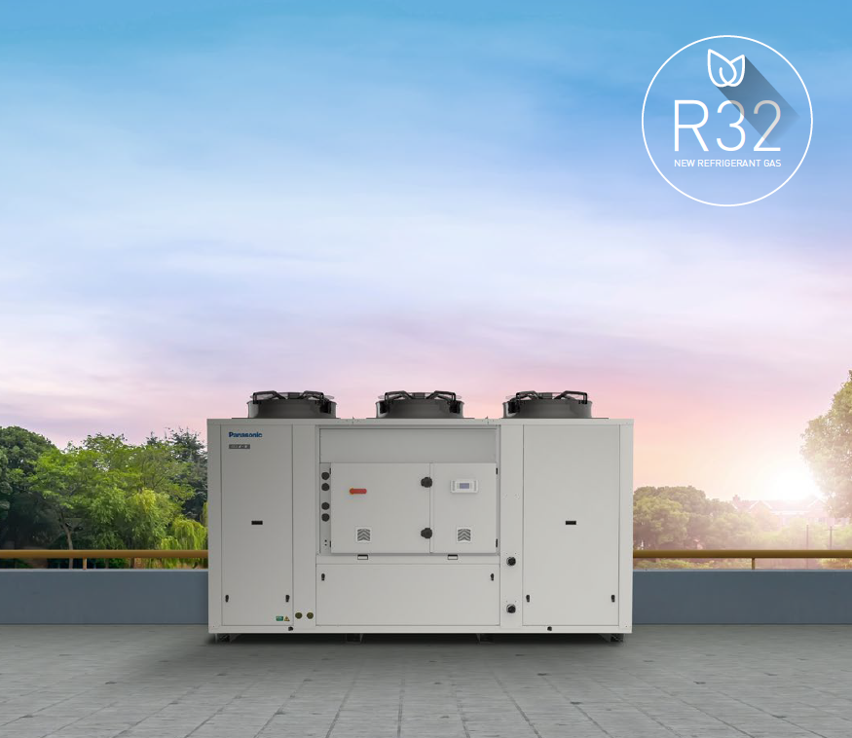
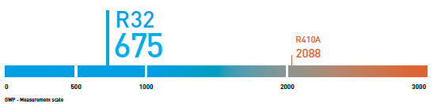
Soluciones Sostenibles con R32
Ofreciendo una solución altamente eficiente y respetuosa con el medio ambiente mediante la combinación de un “refrigerante 3 veces menos contaminante” junto con una nueva generación de baterías de intercambio de calor.
GWP – Escala de medición
De R410A a R32,
la huella de carbono de cada unidad reducida en 84*%
Mejor para sus edificios, por lo tanto mejor para el planeta.
* Comparación realizada entre unidades equivalentes que funcionan respectivamente con refrigerantes R410A y R32. El impacto solo considera los refrigerantes y no las unidades como un todo.

Slide 7
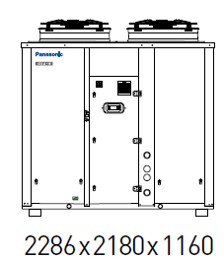
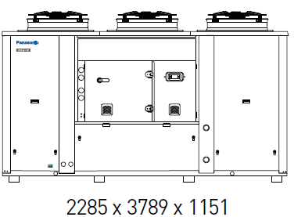
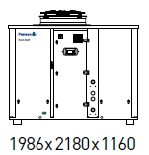
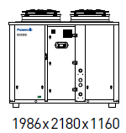
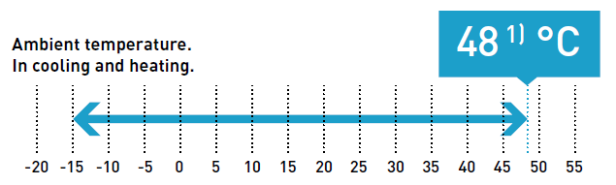
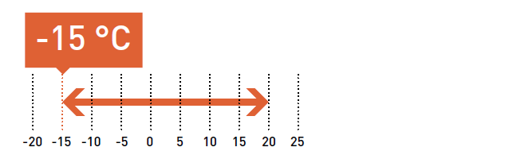
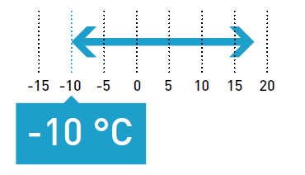
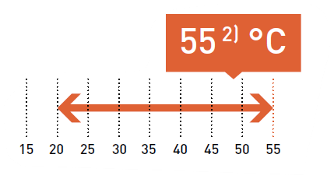
Características del producto
Medidas del producto: 4 carpinterías diferentes, medidas (Alto x Ancho x Profundo).
Temperatura exterior
Temperatura de salida del agua
Temperatura del aire ambiente de refrigeración en °C (DB); temperatura del aire ambiente de calefacción en °C (WB).
1) 47 °C (modelos 150 - 170). 2) 53 °C (modelos 150 - 170)

Slide 8


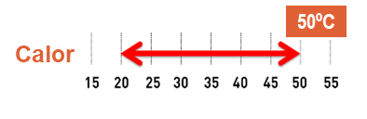





Características del producto
RANGO de TEMPERATURAS
R410A
Temperaturas exteriores
Temperaturas impulsión
18ºC
Frío
Frío
-17ºC
Calor
R32
Temperaturas exteriores
Temperaturas impulsión
-15ºC
Frío
18ºC
Frío
40ºC
55*ºC
Calor
Calor
*) Modelos 150 - 170

Slide 9
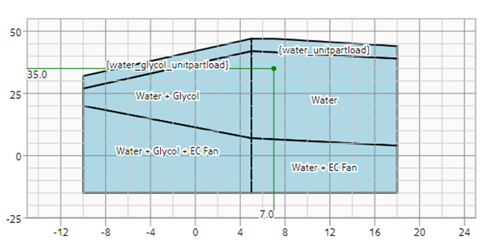
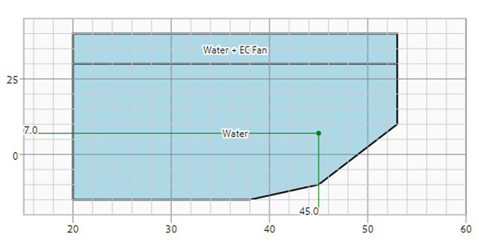
Características del producto
Límites de trabajo
REFRIGERACIÓN
CALEFACCIÓN
Temperatura exterior
Temperatura exterior
Temperatura de impulsión
Temperatura de impulsión*
*) Modelos 150 - 170

Slide 10
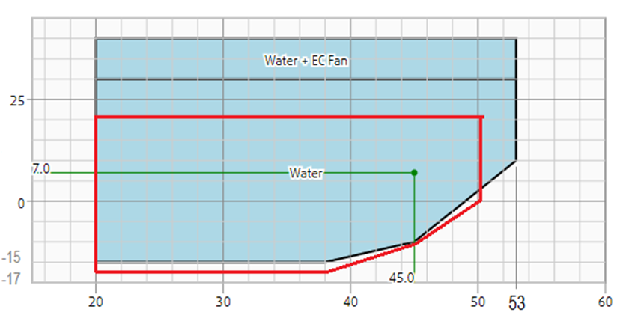
Características del producto
Límites de trabajo (comparativa)
CALEFACCIÓN
Temperatura exterior
Temperatura de impulsión*
*) Modelos 150 - 170

Slide 11
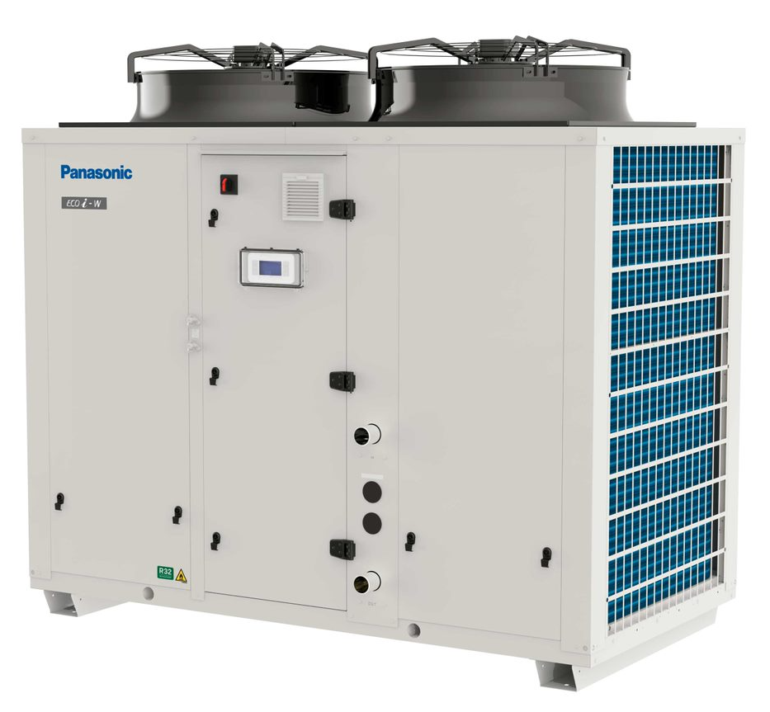
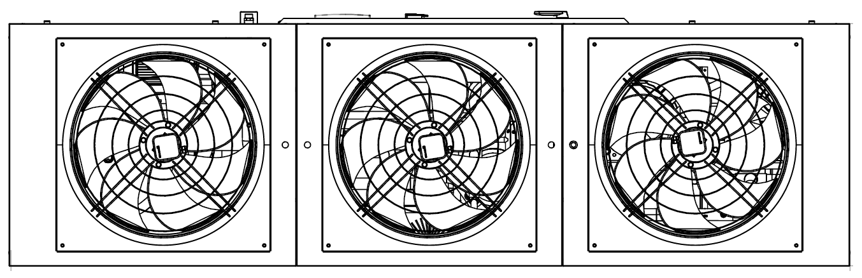

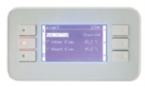

Enfoque técnico
1
Panel extraíble
3
Ventiladores EC
Gran accesibilidad a los componentes internos para facilitar las operaciones de servicio.
Opcionalmente disponible. Para un nivel de eficiencia aún mejor y un rendimiento acústico mejorado
Sistema de control avanzado
4
Compresores scroll de bajo consumo
2
Los dos compresores scroll están optimizados para el refrigerante R32
Panel de control externo fácil de usar que muestra los parámetros de funcionamiento y las alarmas.
El nuevo control viene integrado con uno de los siguientes protocolos de comunicación:
Modbus RTU, Modbus TCP/IP, BACnet MSTP, BACnet IP
5
Válvula de expansión electrónica
Esta válvula fiable de alto rendimiento minimiza el sobrecalentamiento del evaporador. Es gestionado directamente por el sistema de control.
6
Versiones de muy bajo ruido
Para toda la gama, los clientes pueden elegir entre una unidad estándar o una versión silenciada. Esta versión cuenta con ventiladores EC y chaquetas de sonido de compresor para mejorar los niveles de sonido.

Slide 12
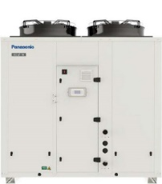
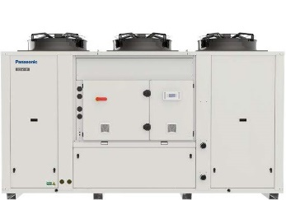
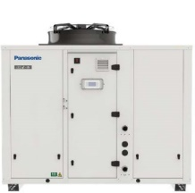
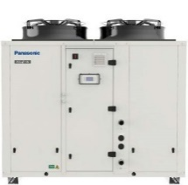
Diseño personalizable
Versiones
Bomba de calor reversible
50 – 60
70 – 75
85 – 100 – 115
130 – 150 – 170
Solo refrigeración
Potencias: 50 – 176 kW en frío, 53 – 182 kW en calor
Configuraciones
STD (Estándar con ventilador de AC)
Opción de hidro-kit incorporado
1 o 2 bombas - presión estándar
EC (Ventilador de alta eficiencia)
1 o 2 bombas - alta presión
HPF (Ventilador EC de alta presión)
Opciones de control de bombas
Bomba variable, doble velocidad
Presión de salida constante
Opciones acústicas
STD (Estándar)
Excelente configuración de bomba de agua
Las unidades pueden equiparse con una bomba de velocidad variable que ajusta automáticamente su velocidad de acuerdo con la capacidad requerida.
Super silenciosa

Slide 13
Referencia del modelo
Unidad exterior | - | Capacidad | Enfriadora | Tipo de ventilador | Opción de depósito de inercia | Opción de bomba y accionamiento de bomba | Opciones hidráulicas | Opciones ambientales | Opciones misceláneas | Opciones de control | *Repuesto No Usado*
U | - | 050 | C | Q | NB | 00 | 0 | A1 | AK | AD
Los modelos R32 tienen una referencia de modelo de 18 dígitos agregando opciones de control
(Los modelos R410A tienen 16 dígitos sin opciones de control).
NB: no incluye tope, BM/BL: con tope (M/L depende del tamaño)
Tipo solo frío: Q = Ventilador AC, R = Ventilador EC, S = Ventilador EC de alta presión
Tipo bomba de calor: M = Ventilador AC, N = Ventilador EC, O = Ventilador EC de alta presión
Indica que es una enfriadora
Capacidad en kW (050 – 170)
Unidad exterior: igual que para CAC

Slide 14
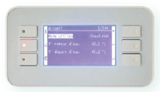
Control
Control sencillo y fácil de usar para unidades exteriores
Ahorro de energia
Control lógico inteligente para la temperatura del agua de entrada
Funcionamiento nocturno para reducir el consumo eléctrico y el ruido
Modo de funcionamiento de carga parcial
Control de temperatura máxima de descarga
Servicio / Mantenimiento
Operación de prueba automática con solo presionar un botón
Aviso de alarma con las últimas 10 alarmas
Contador de horas de funcionamiento del compresor y la bomba
Límites de funcionamiento del compresor guardados en una memoria flash
Otros.
Compatible con BMS (protocolo RS485 ModBus RTU o BACnet MSTP)
Operación básica
Configuración de encendido/apagado
Ajuste del modo de refrigeración/calefacción

Slide 15

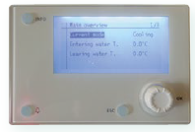

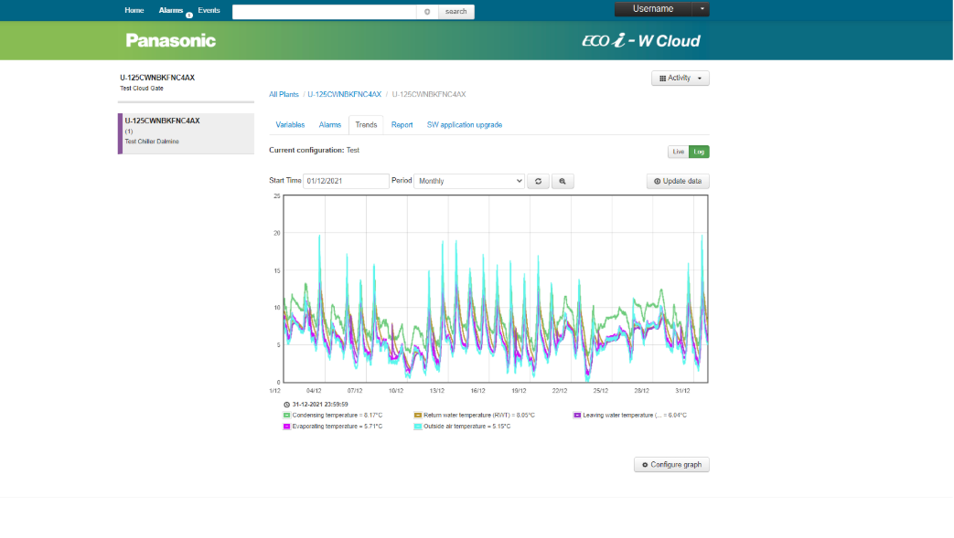
Control opcional
Servicio de monitorización remota ECOi-W Cloud
Equipo de control remoto
Modelo: PAW-CM000SP041
Modelo: PAW-SYSREMKIT1
Máximo 10 unidades exteriores conectables
Notificación de alarma por correo electrónico
Informes y visualización de gráficos con 300 variedades
Varias señales LED en el hardware
Se requiere Modbus RTU
Historial de intervalo de datos
de hasta 5 minutos
Tarjeta SIM 4G instalada
Carcasa IP65
La antena opcional está disponible
8 líneas de pantalla con retroiluminación azul y blanca seleccionable
Botón de fácil operación mediante rotación-presión
Función de programación
Botón de alarma con indicador LED
El firmware se puede actualizar a través de la interfaz USB

Slide 16



Aplicaciones principales
Una amplia gama de productos satisface diversas necesidades de aplicación.
Hotel / Hospital
Oficina
Industria
Modo nocturno disponible para mayor comodidad y menor consumo de energía
2 puntos de ajuste de agua para el día y la noche
Nube para mejorar el soporte del servicio
Control sencillo y Modbus integrado
Solución hidráulica
Modo ECO disponible para mayor comodidad y menor consumo de energía
2 puntos de ajuste de agua para carga completa o carga parcial
Huella compacta
Solución hidráulica
Refrigeración hasta -10 ºC exterior y salida de agua hasta -10 ºC para aplicación industrial
Mantenimiento sencillo
Control sencillo y Modbus integrado
Acceso al servicio para la monitorización del sistema
Solución hidráulica

Slide 17
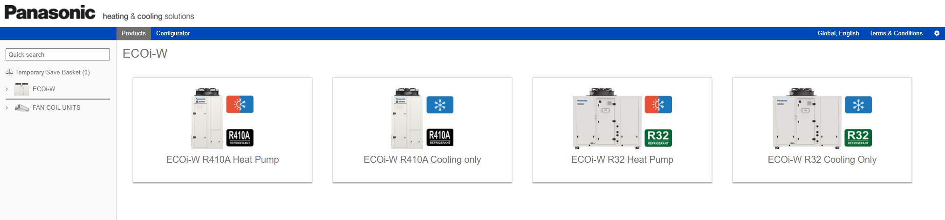


Herramienta y material útil
Los modelos R32 están disponibles en el software de selección de enfriadoras.
PROClub
Herramientas
Selección de enfriadoras
Archivo Excel de comparación de productos disponible en Sharepoint
(haga clic en el icono)

Slide 18

ECOiW R32

Slide 19

Muchas GRACIAS por vuestra atención
Esperamos que haya sido de interés

Slide 20









www.aircon.panasonic.eu/ES_es
www.panasonicproclub.com
www.linkedin.com/company/panasonic-heating-and-cooling-solutions-europe/
www.youtube.com/user/PanasonicAirCon
www.twitter.com/PanasonicHC_es
https://www.instagram.com/panasonic_heatingcooling_eu/
formacion.panasonic@eu.panasonic.com
Soporte a profesionales
Call Center: 931 003 979
e-mail: satclima.pesp@eu.panasonic.com
Horario: ln – vn 09 a 18 h

